Slide 1
Zahrada v zahradní terapii
Úvod do zahradní terapie, VOŠ Jabok
Eliška Hudcová

Slide 2
Zahrada
Kolem lidských obydlí od nepaměti
Obraz zahrady Eden na zemi, Rajská zahrada, kláštery
Zahrada – slovo písemně zaznamenané roku 1250. Název města Sagard na ostrově Rujana, v praslovanštině znamená město s hradbou (Za-hrad).
Přenesený význam – ohrazené místo. Ohrazené – chráněné před nežádoucími zásahy zvenčí a také před nebezpečnou a divokou přírodou.
Za hradbou (za plotem) mohlo být kultivováno – osázeno, obděláváno, využíváno.

Slide 3
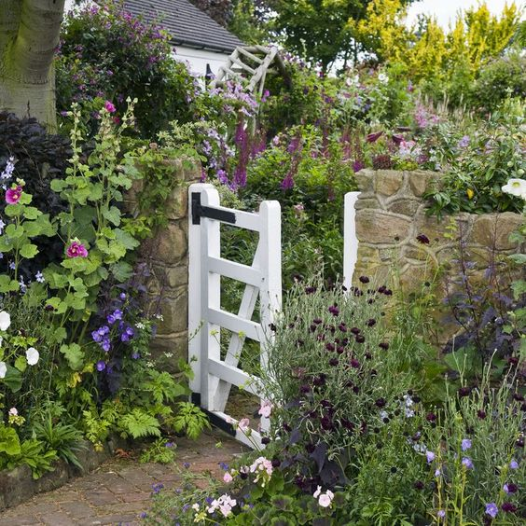
Zahrada jako bezpečné místo
kde člověk pobývá, kde žije, kde se setkává
kde se člověk stará o to, co roste
kde člověk může být kreativní
které člověk vlastní, které mu patří
které se časem vyvíjí
které odráží vlastní identitu
které umožňuje kontrolu a poskytuje svobodu
které umožňuje produktivní činnost
kam se člověk může uchýlit

Slide 4
Terapeutická zahrada
Pro koho je, cílová skupina, účel – terapeutický záměr zahrady
Odborný audit
Komunitní plánování (správce, provozní pracovník, sociální, rehabilitační, terapeutický personál, vedení zařízení, klienti / uživatelé)
Financování
Vypracování plánu zahrady
Harmonogram postupu úprav a výsadeb, údržby, odpovědnosti
Realizace (firma, uživatelé, rodinní příslušníci i dobrovolníci)

Slide 5
Obvyklé prvky terapeutické zahrady
Bylinkový záhon / bylinková spirála
Vyvýšený záhon / zeleninové kolečko
(Ukázkový) kompost
Divočina / louka
Jedlé keře
Zvukové hřiště (dendrofony)
Vodní prvek
Skrýš
Smíšené trvalkové záhony
Toaleta
Stinné místo / altán
Ohniště
Tlející kmen / pařez
Herní kopeček
Vrbová chýše
Vzrostlé stromy

Slide 6
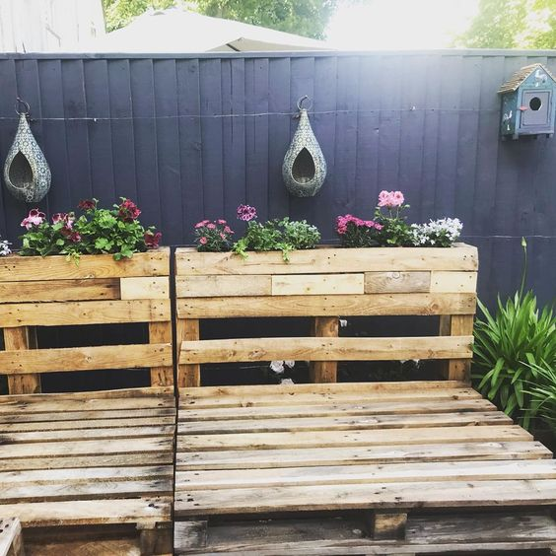
Praktické prvky zahrad
Kompost (40-60 % domácího „odpadu“ bioodpad)
https://www.kompostuj.cz/
Místo na odpad
Nádoba na zadržování dešťové vody (velkokapacitní pod zem, sud)
Přístřešek při nepřízni počasí
Pergola, zastíněný prostor
Místo pro nářadí
Lavička
Toalety

Slide 7
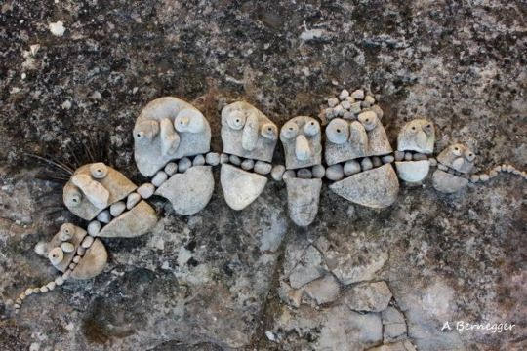
Přínosy zahradní práce
Pohyb
Snížení stresu
Uvolnění
Redukce agresivity
Redukce medikace
Zlepšení spánku
Zlepšení sociálních vztahů
Naděje

Slide 8
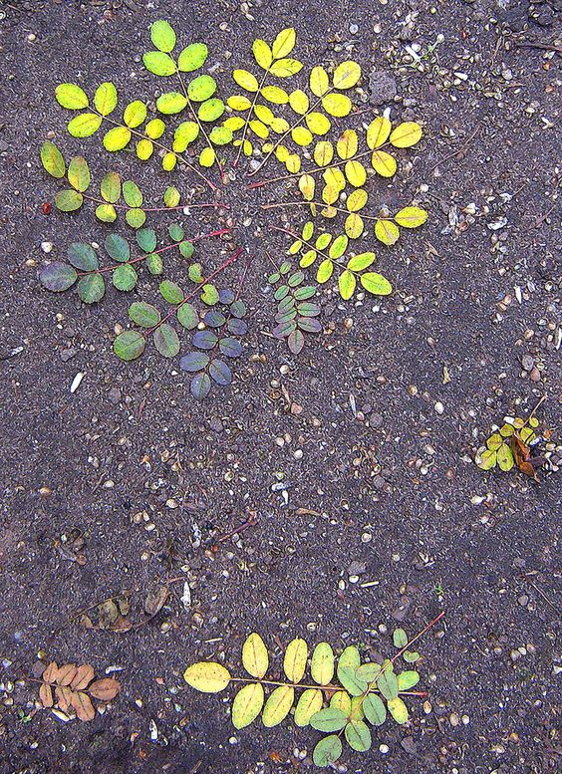
Hodnoty zahradní práce
Estetické potěšení
Fyzická závislost na rostlinách
Pěstování a péče o rostliny
Sociální interakce (Diane Relf, 1999)

Slide 9
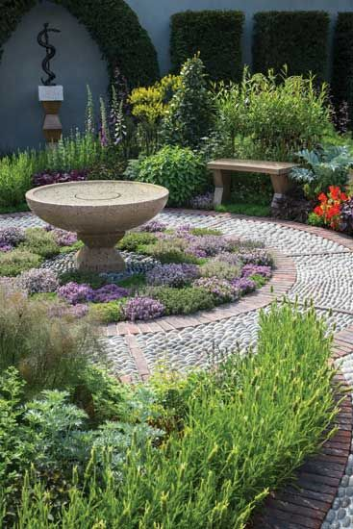
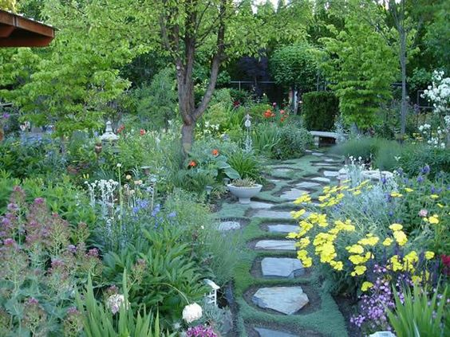

Slide 10
